Slide 1


1
Notes:
Í dag fara vit at greiða frá verkætlanini Fair Play í Barnahædd sum setur sjóneyku át tað góða dystarumhvørvið í barnafótbólti.

Slide 2


Framløga til foreldrafundir
Vit fara at tosa um
Hvat Fair Play í Barnahædd er
Hví átakið er sett í verk
Hvat børnini læra og uppliva í barnafótbólti
Hvussu vit vaksnu skapa tað góða dystarumhvørvið
Hvar vit fara at síggja átakið í ár
2
Notes:
(les dagsskrá)

Slide 3

Átak
Fair Play í barnahædd
1
2
3
4
FSF verkætlan
Barnafótbóltur
U6-U11
Dystarhøpi
Børnini eiga dystardagin
3
Notes:
Fair Play í Barnahædd er:
- Ein verkætlan FSF hevur sett í verk
- Sum fokuserar á dystarumhvørvið í barnafótbólti ( tvs. frá U6 til U11)
- Endamálið er at varpa ljós á, hvussu vit vaksin kunnu skapa tað góða, stuttliga og mennandi dystarumhvørvið fyri børn, har tað eru tey, ið eiga dystardagin.

Slide 4

Spæligleði
Trivnaður
Menning
Dystardagur er okkara dagur, har vit spæla, stuttleika okkum og læra av royndunum á vøllinum.
4
Notes:
Yvirkskipað sæð seta vit fokus á, at bærnafóbóltur snýr seg um:
Spæligleði,
Trivnaður
& Menning
Hesin lítli figururin umboðar børnini og er ein áminning til okkum vaksin um at stuðla undir einum barnavinarligum fótbólts- og dystarumhvørvið.
Figururin umboðar boðskapin:
"Dystardagur er okkara dagur, har vit spæla, stuttleika okkum og læra av royndunum á vøllinum."

Slide 5
Grundarlag
Tilgongdin til átakið
?
Hvør er støðan?
Hvørjar avbjóðingar eru?
Hvørjar broytingar ynskja vit?
Hvat skulu vit fokusera á?
Tørvur at seta sjóneyku á
Barnafótbólt
Tað góða dystarumhvørvið
LÝSA støðuna
Kanna breitt hvør støðan er í dag
Spurnakanning
5
Notes:
(Kann leyapst um)
Átakið tekur støði í, at FSF hevur hugt eftir, hvør støðan er í dag og hvørjar avbjóðingar eru.
FSF sá ein trøv í at seta sjóneyku á barnafótbólt í dystarhøpi
Aftaná er støðan í barnafótbólti lýst, har í millum er ein spurnarkanning gjørd, um núverandi dystarumhvørvið í barnafótbólti - spurd eru vaksin, ið á ein ella annan hátt varða av og hava luttiki í barnafótbóltskappingum í 2025.
Út frá hesum er man komin fram á nakrar avbjóðingar, sum man ynskir at arbeiða við (sí næstu síðu).

Slide 6
Grundarlag
Núverandi avbjóðing
01
Ov nógv fokus á úrslitið heldur enn á spæligleðina
Dystarúrslitið og málúrtøkan er í miðdepli heldur enn sjálvt spælið og at hava tað stuttligt saman.
02
Ov nógv órógv frá síðulinjuni
Óneyðugt trýst frá teimum vaksnu, sum blanda seg uppí fría spælið hjá barninum.
03
Ógreiðir karmar og leiðreglur um tað góða dystarumhvørvið fyri børn
Mangla felagsleiðreglur um, hvussu vit tosa og bera okkum at í fótbóltsumhvørvinum – serliga í dystarhøpi.
04
Ógreiðir leiklutir og ábyrgd á síðulinjuni
Ógreitt hvør eigur at ganga undan og vera ein fyrimynd, og hvussu ymisku aktørarnir skulu virka sum fyrimynd.
6
Notes:
Her er FSF komin fram á:
1. Dystarúrslitið og málúrtøkan er í miðdepli heldur enn sjálvt spælið og at hava tað stuttligt saman.
2.: Óneyðugt trýst frá teimum vaksnu, sum blanda seg uppí fría spælið hjá barninum.
3. Mangla felagsleiðreglur um, hvussu vit tosa og bera okkum at í fótbóltsumhvørvinum – serliga í dystarhøpi.
4. Ógreitt, hvør eigur at ganga undan og vera ein fyrimynd (td. FSF), og hvussu teir ymisku aktørarnir skulu virka sum fyrimynd.

Slide 7
01
Spæligleðin í miðdepil
Leggja meira orku og fokus á spæligleðina, trivnaðin og menningina heldur enn á úrslit og málúrtøku í barnafótbólti
02
Minni órógv frá síðulinjuni
YNSKJANDI BROYTING
Geva børnunum frið til at spæla fótbólt uttan leiðbeiningar, róp og press frá síðulinjuni - Allir áskoðarar útum gyrðingina
03
Felags leist fyri barnakappingarnar
Skapa greiðar karmar og orða leiðreglur um, hvussu vit bera okkum at og skapa eitt stuttligt, mennandi og trygt dystarumhvørvi fyri børn
04
Greitt hví børn spæla dyst
Kunning og vitan um, hvat børnini fáa burturúr at spæla dyst, tá endamálið ikki er at vinna og kappast í barnafótbólti
Børnini eiga dystardagin
Børnini skulu stuttleika sær, fáa góð minnir og venja seg við at luttaka í fótbóltskappingum
7
Notes:
Ynskjandi broytingin við hesarum átakinum er:
1. (les upp)
2. (les upp)
3. (les upp)
4. (les upp)
=> Hetta skal føra til, at børnini eru í miðdepli á dystardegnum, har tey suttleika sær osv.
OBS: "Jamen er tað so ikki loyvt at vilja vinna longur?"
Svar: Jú, fyri børnini er tað nattúrligt og gott at spæla fyri at vinna. Tað er innibygt í spælið, at tey royna at fáa so nógv mál sum gjørligt og sum heild standa seg væl.
Hetta skal ikki misskiljast sum, at tað er nakað gali í at ynskja at gera tað gott og at vinna. Vit skulu ikki køva ynskinum hjá barninum í at vilja vinna og at gera tað gott, men vit vaksnu skulu ikki leggja dent á tann partin.
Vit vita betur at tað at spæla dyst í barnafótbólti snýr seg um nógv meira og annað enn at vinna.
Okkara uppgáva er harafturímóti at hjálpa teimum við at rúma kenslunum, sum tey møta í bæði viðgongd og mótgongd.

Slide 8
BaRnafótbólTUR
vaksnamannafótbólTur
8
Notes:
Við hesum endamáli mugu vit seta orð á, at barnafótbóltur ikki er tað sama sum vaksnamannafótbóltur.
Við tí setur átakið eisini orð á, Hvat Barnafótbóltur er (næsta slide)

Slide 9

BARNAFÓTBÓLTUR
aTferð TIL DYST
GLEÐI OG ÁRÆÐI
LÍVSLANGUR ÁHUGI
TRYGGLEIKI
FELAGSSKAPUR
KROPSLIG MENNING
RÚMAR ØLLUM KENSLUM
STYRKJA
SJÁLVSMYNDINA
9
Notes:
Átakið setur sjóneyku á tvey økir:
Hvat barnafótbóltur er og hvat børnini fáa burtur úr av at ganga til barnafótbólt
Hvønn týdning atferðin hjá okkum uttanfyri vøllin hevur

Slide 10
BARNAFÓTBÓLTUR
GLEÐI OG ÁRÆÐI
LÍVSLANGUR ÁHUGI
TRYGGLEIKI
FELAGSSKAPUR
KROPSLIG MENNING
RÚMAR ØLLUM KENSLUM
STYRKJA
SJÁLVSMYNDINA
10
Notes:
Við hesum bóltunum og 7 yvirskriftunum, seta vit orð á, hvat barnafótbóltur er og hvat vit ynskja at tey fáa burturúr av at spæla fótbólt.

Slide 11
ENDAMÁLIÐ VIÐ BARNAFÓTBÓLTI ER
01
Lívslangur áhugi
At skapa gleði og áhuga fyri fótbólti, sum varar alt lívið
11
Notes:
(upplestur)
Á ein ella annan hátt - um tað er sum leikari, fjeppari, venjari, hjálparfólk, nevndarlimur ella á annan hátt, so snýr tað seg um áhugan fyri fótbóltsspælinum í tí breiða týdningi

Slide 12
ENDAMÁLIÐ VIÐ BARNAFÓTBÓLTI ER
02
Felagsskapur
At gerast ein partur av og finna sín leiklut í einum felagsskapi, har børnini trívast og koma aftur
12
Notes:
(upplestur)
Bæði á liðnum og í felagnum

Slide 13
ENDAMÁLIÐ VIÐ BARNAFÓTBÓLTI ER
03
Rúma øllum kenslum
At læra at rúma øllum kenslum, bæði í mót- og viðgongd, uttan at tað fær avleiðingar fyri onnur
13
Notes:
(upplestur)
Her er okkara leikluturin sum vaksin týdningarmikil. Vit eiga at duga at rúma og lofta teimum ymisku kenslunum, fótbóltur vekjur í børnunum. Ongar kenslur eru skeivar. Børnini læra at handfara og at vera í ymisku kenslunum.

Slide 14
ENDAMÁLIÐ VIÐ BARNAFÓTBÓLTI ER
04
Styrkja sjálvsmyndina
At øll børn sleppa at uppliva, at tey eydnast og eru ein týðandi partur av einum felagsskapi
14
Notes:
(upplestur)
Óansæð hvørji tey eru, hvar tey koma frá og teirra førleikar. Vit skulu tryggja, at øll børn kenna seg sum ein part av einum felagsskapi.

Slide 15
ENDAMÁLIÐ VIÐ BARNAFÓTBÓLTI ER
05
Kropslig menning
At rørslumenna og stimbra sansaskipanina, og harvið skapa rørslugleði og kropsligt sjálvsálit
15
Notes:
(les síðu)

Slide 16
ENDAMÁLIÐ VIÐ BARNAFÓTBÓLTI ER
06
Tryggleiki
At bjóða eitt trygt og stuttligt umhvørvi, sum rúmar øllum børnum - óansæð førleikar og bakgrund
16
Notes:
(upplestur)
Tað skal vera trygt hjá ØLLUM børnum at vera partur av einum fótbóltsfelagsskapi - bæði til venjing og dyst.

Slide 17
ENDAMÁLIÐ VIÐ BARNAFÓTBÓLTI ER
07
Gleði og Áræði
At vekja áhuga og áræði, sum ber ein fram í lívinum, bæði á vøllinum og uttanfyri vøllin
17
Notes:
(upplestur)
Ynski er at fótbólturin og felagsskapurin er við til at kveikja ein neista í barninum, sum ber tey víðari í lívinum.

Slide 18
BARNAFÓTBÓLTUR
ATFERÐ TIL DYST
GLEÐI OG ÁRÆÐI
LÍVSLANGUR ÁHUGI
TRYGGLEIKI
FELAGSSKAPUR
KROPSLIG MENNING
RÚMAR ØLLUM KENSLUM
STYRKJA
SJÁLVSMYNDINA
18
Notes:
Hesar sjeyð yvirskriftirnar í bóltinum lýsa tað, sum endamálið er við barnafótbólti og har okkara fokus liggur til venjing.
Næsti partur snýr seg um tað góða dystarumhvørvið:
- Okkara atferð og leiklut til dyst
- Hvat fáa børnini burturúr, tá tey spæla dystir?

Slide 19
Hvat fáa børnini burturúr, tá ið tey spæla dystir?
Barnakappingar eru meria enn bara dystir
Tað snýr seg um
Samleika
Felagsupplivingar
Víðka sjónarringin
Læra reglur og spælistøður
Handfara við- og mótgongd
1
“Vit sleppa at kenna okkum sum ein part av einum liði og at umboða felagið vit
5
“Vit fáa royndir við at bæði
spæla við”
vinna og tapa”
2
“Vit byggja bond við liðfelagar og skapa felags
minnir ”
4
“Vit fáa royndir og læra, hvussu man spælir dyst við reglum og luttekur
3
í kappingum”
“Vit sleppa at vitja aðrar bygdir og býir
í Føroyum og
møta børnum úr øllum landinum”
19
Notes:
Tá ið vit fara til barnafótbóltskappingar fara vit avstað sum eitt lið. Vit geva børnunum nakrar felags upplivingar.
LES CITATIR UPP
Hetta merkir ikki, at góða kenslan av at vinna ella stremban eftir at skora mál er skeiv.
Hetta merkir bert, at vit sum vaksin, ið ikki eru á vøllinum, duga at skilja og síggja, hvørjar royndir børnini gera sær, tá ið tey luttaka í barnafótbóltskappingum.

Slide 20
Okkara atferð
uttan fyri vøllin
hevur ávirkan
Børnini læra best við at taka avgerðirnar sjálvi. Tá tey lesa spælið, hyggja eftir vøllinum og samskifta við liðfelagar, menna tey bæði fótbóltsførleikar og sjálvsálit.
Mistøk eru ein partur av læringini. Børnini læra nógv av hvørjum mistaki, og tí er týdningarmikið, at tey fáa rúm til at royna seg.
Børnini hava brúk fyri friði til at spæla. Tá vit vaksnu standa á vøllinum ella aftanfyri málið og rópa, kunnu vit skjótt enda í fokus hjá barninum í staðin fyri spælið.
Venjarin eigur at taka avgerðirnar. Tá áskoðarar ikki blanda seg uppí, læra børnini at lurta eftir venjaranum, og at samstarva og samskifta við bæði venjara og liðfelagar.
Í barnafótbólti sleppa øll at vera við. Øll børn skulu fáa spælitíð á vøllinum, og vit gera ikki mun á spælitíð út frá førleikum.
20
Notes:
(Upplestur)
Grundgeving fyri okkara atferðarreglum hjá áskoðarum
Í barnafótbólti er týdningarmesta málið, at børnini læra og mennast – bæði sum spælarar og sum menniskju. Tí hava vit nakrar einfaldar atferðarreglur fyri áskoðarar, sum stuðla undir hetta.
Børnini læra nógv best, tá tey sleppa at taka avgerðirnar sjálvi á vøllinum. Tá tey lesa spælið, hyggja eftir vøllinum og samskifta við liðfelagar, menna tey bæði fótbóltsførleikar og sjálvsálit.
Mistøk eru eisini ein natúrligur partur av læringini – børnini læra nógv av hvørjum mistaki, og tí skulu tey hava rúm til at royna seg.
Tá vit vaksnu standa á vøllinum ella aftanfyri málið og rópa boð, kunnu vit skjótt enda í fokus hjá barninum. Tað kann taka uppmerksemið burtur frá spælinum og frá læringini. Børnini hava brúk fyri friði til at spæla, hugsa og loysa støður sjálvi.
Tað er eisini týdningarmikið, at venjarin fær arbeiðsfrið til at taka avgerðirnar í sambandi við liðið. Tá áskoðarar ikki blanda seg uppí, læra børnini at lurta eftir venjaranum, samstarva og samskifta við bæði venjara og liðfelagar.
Í barnafótbólti er pláss fyri øllum. Øll børn skulu sleppa at vera við og fáa spælitíð á vøllinum. Vit gera tí ikki mun á spælitíð út frá førleikum – málið er, at øll fáa møguleika at spæla, royna seg og hava tað stuttligt.
Hesar reglur eru tí til fyri at skapa bestu karmar fyri, at børnini kunnu læra, mennast og gleðast um fótbólt.

Slide 21
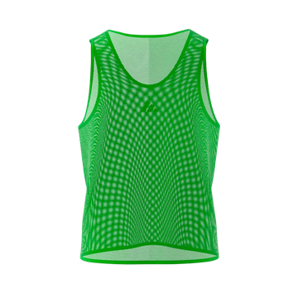


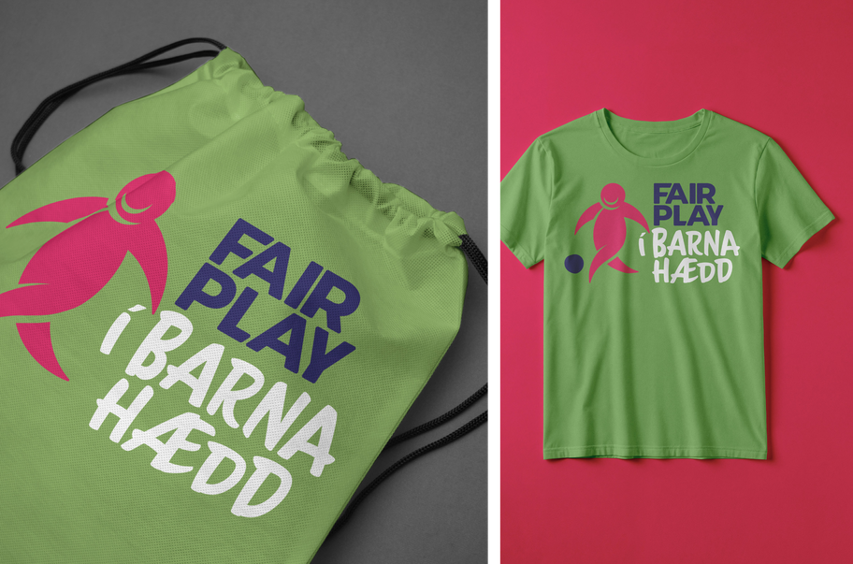
tilfar frá átakinum
Foreldrafundir
Til kapping
Framløgutilfar
Faldara
Ljóðband og tekst
Vestar
til foreldrafundir o.tíl. um barnafótólt og tað góða dystarumhvørvið
Hví vit spæla dyst og
tað góða dystarumhvørvið
at spæla/lesa upp áðrenn kappingin bryjar
til dystarleiðara
Barnakappingar eru meira enn bara dystir
“Hví spæla dyst, um tað ikki snýr seg
um at vinna?”
1
5
“Vit sleppa at kenna okkum sum ein part av einum liði og at umboða felagið vit
“Vit fáa royndir við at bæði
spæla við”
2
vinna og tapa”
“Vit byggja bond við liðfelagar og skapa felags
4
minnir ”
“Vit fáa royndir og læra, hvussu man spælir dyst við reglum og luttekur
3
í kappingum”
“Vit sleppa at vitja aðrar bygdir og býir
í Føroyum og
møta børnum úr øllum landinum”
Felagshøli
Fyrstu kapping
Faldari + heimasíða
Plakat
Skelti
Gagguposar
Online tilfar
til felagshøli, atkomuhøli o. tíl.
fastmontera
við faldara, teknihefti og blýantum
til børn á dystardegi
frá átakinum á heimasíðu at finna kunning, íblást og digitalar verisónir av faldara, plakatum osv.
BARNAFÓTBÓLTUR
GLEÐI OG ÁRÆÐI
LÍVSLANGUR ÁHUGI
RÚMAR Ø
STYRKJA
SJÁLVSMYNDINA
Notes:
(ikki neyðugt at gjøgnumganga á fundinum)

Slide 22
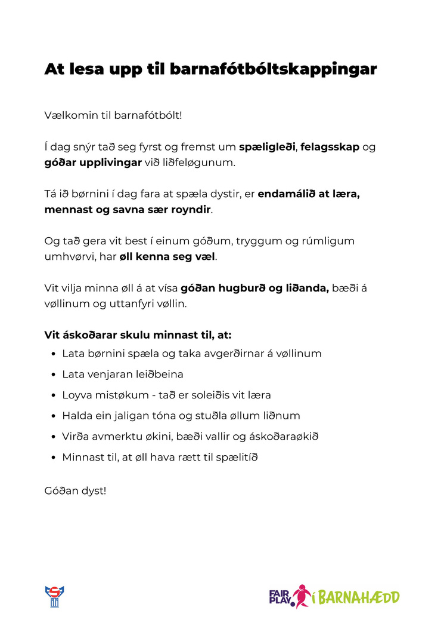
Boðskapur
á dystardegi
Ljóðband og tekstur
at spæla/lesa upp áðrenn kappingin bryjar
22
Notes:
(ikki neyðugt at gjøgnumganga á fundinum)
Um tit hava foreldur í rúminum, sum kunnu hjálpa til at spæla ella lesa hendan tekstin, tá ið tit hava kapping, er møguligt at vísa á hetta og spyrja um onkur er áhugað/ur í at hjálpa við tí partinum.

Slide 23
Ljóðleysur Leygardagur
Vit uttan fyri vøllin
bakka tvey fet, eygleiða og lata børnini spæla
Hvat er tað?
Hví gera vit tað?
Hvat læra tey?
Hvat skulu vit gera?
30. mei (U7 + U11)
6. juni (U9)
Øll uttan fyri vøllin tiga
Leikarnir kunnu tosa sínámilllum
Venjarin vegleiður áðrenn, í steðginum og aftaná dystin.
Vit klappa og fegnast, tá ið eitt av liðunum skorar og dystur er liðin
Geva børnunum frið til at spæla
Trygt at royna seg
Minka um trýst og vegleiðandi róp
Lata børnini spæla uttan at blanda okkum uppí
Ongin leiðbeining
Bara stuðlandi, fagnaðarróp
Børnini læra at síggja og taka avgerðir sjálvi
Betri samskifti sínámillum og við venjaran
23
Notes:
Kunning um eitt serligt vikuskifti áðrenn summarsteðg

Slide 24
24

